Slide 1
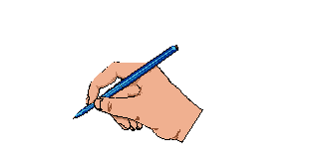
শুভেচ্ছা সবাইকে

Slide 2
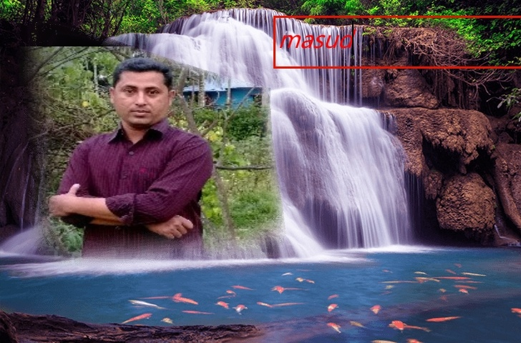
শিক্ষক পরিচিতি
মোহাম্মদ নজরুল ইসলাম
সহকারী শিক্ষক
রহমানিয়া দাখিল মাদ্রাসা
সদর নোয়াখালী
মোবাইল নম্বর -018165139333
ইমেইল -islamnazrul5032@gmail.com

Slide 3
বিষয়ঃ শারীরিক শিক্ষা ও স্বাস্থ্য শ্রেণীঃ অষ্টম শ্রেণী অধ্যায়ঃ দ্বিতীয়। পাঠঃ ০৫
পাঠ পরিচিতি

Slide 4
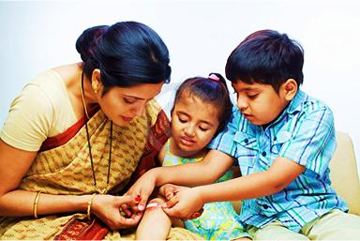
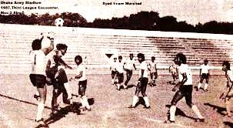
চিত্রগুলো লক্ষ কর

Slide 5
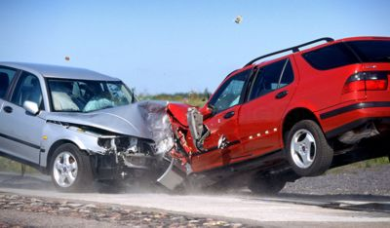
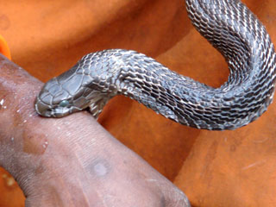
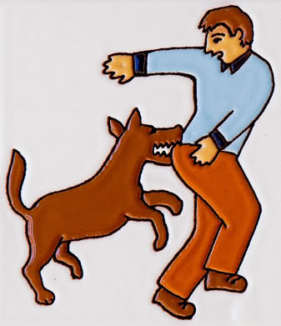
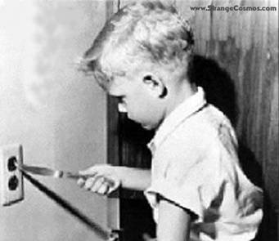

Slide 6
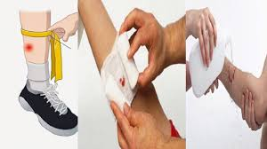
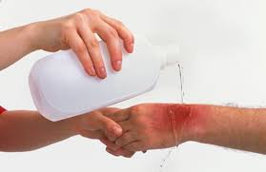

Slide 7
আজকের পাঠ
দৈনন্দিন দুর্ঘটনা ও প্রাথমিক চিকিৎসা

Slide 8
শিখনফল
দুর্ঘটনার সংজ্ঞা লিখতে পারবে।
বিভিন্ন প্রকার দুর্ঘটনা এড়ানোর কৌশল লিখতে পারবে।
প্রাথমিক চিকিৎসার বর্ণনা করতে পারবে।
বিভিন্ন প্রকার ড্রেসিং বা সাধারণ ব্যান্ডেজ করতে পারবে।

Slide 9
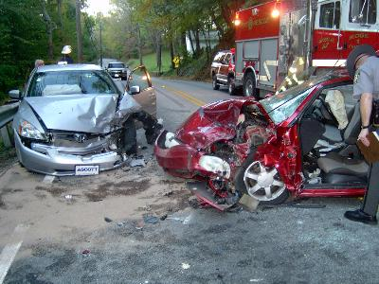
নিচের চিত্র দেখে দুর্ঘটনার সংজ্ঞা লিখ।
একক কাজ

Slide 10
থামার জন্য
সংকেত পরিবর্তন
চলার জন্য

Slide 11
রাস্তা পারাপারের সময় জ়েব্রা ক্রসিং ব্যবহার করতে হবে

Slide 12
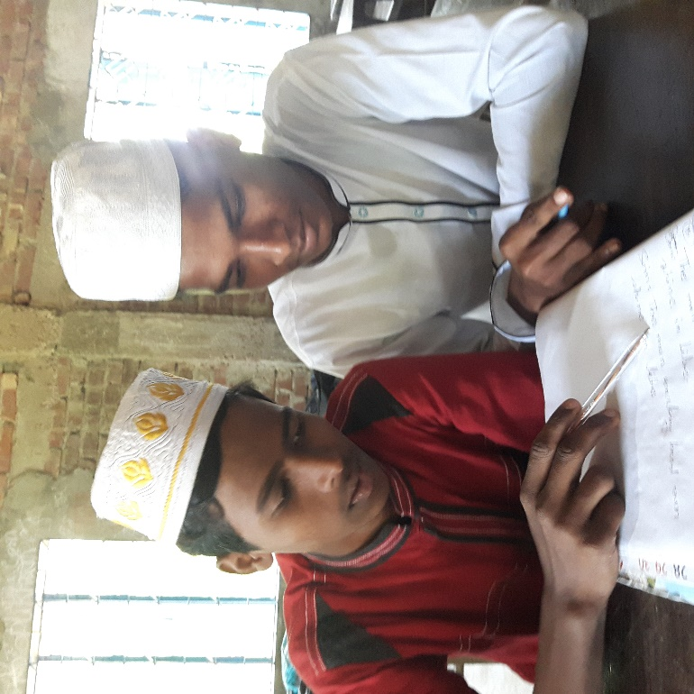
(জোড়ায় কাজ)
দুর্ঘটনার প্রাথমিক চিকিৎসা কী কী হতে পারে?

Slide 13
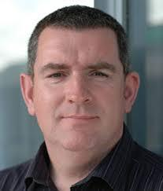
প্রাথমিক চিকিৎসার স্রষ্টা –ডাঃ ফ্রেডিক এজমার্ক

Slide 14
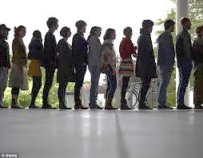
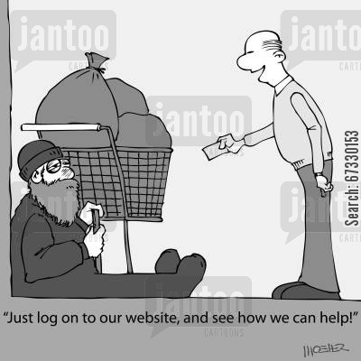
First------------------ Aid---------------------

Slide 15
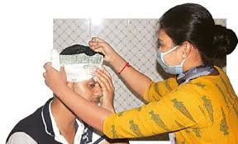
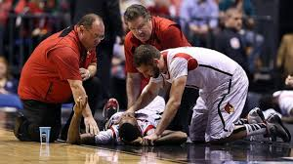
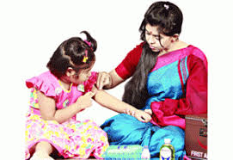
আহত ব্যক্তিকে সর্বপ্রথম যে সাহায্য হয় তাই প্রাথমিক চিকিৎসা।

Slide 16
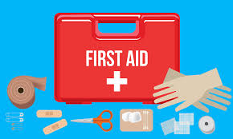
ফাস্টএইড বক্স

Slide 17
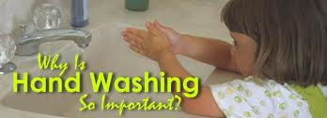
প্রাথমিক চিকিৎসার প্রথমেই হাত ধুয়ে নিতে হবে।

Slide 18
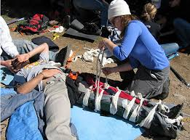
প্রাথমিক চিকিৎসক তিন ভাবে আহত রুগিরসেবাকরতে পারে- রোগর নির্ণয়, চিকিৎসা, স্থানান্তর।

Slide 19
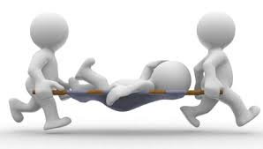
প্রাথমিক চিকিৎসকের স্থানান্তর একটি প্রধান কাজ।

Slide 20
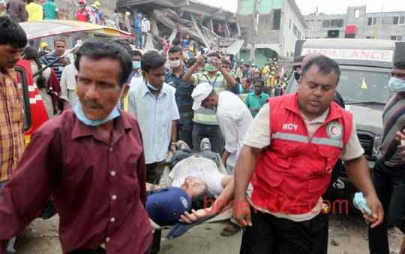
আহত ব্যাক্তিকে শুইয়ে দ্রুত ডাক্তারের নিকট নিয়ে যেতে হবে।

Slide 21
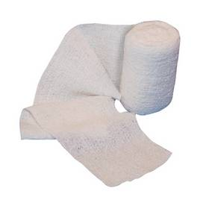
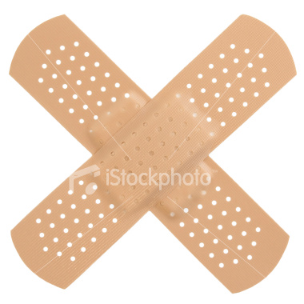
ড্রেসিং করার পদ্ধতি

Slide 22
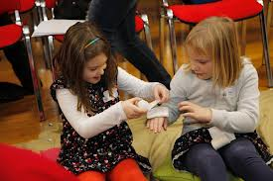
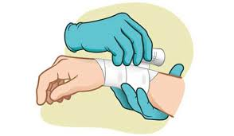
ড্রেসিং করার পদ্ধতি

Slide 23
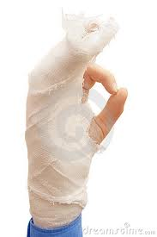
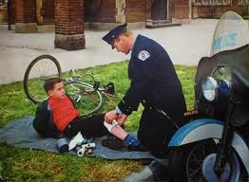
ড্রেসিং করার পদ্ধতি

Slide 24
চিত্র লক্ষ কর

Slide 25
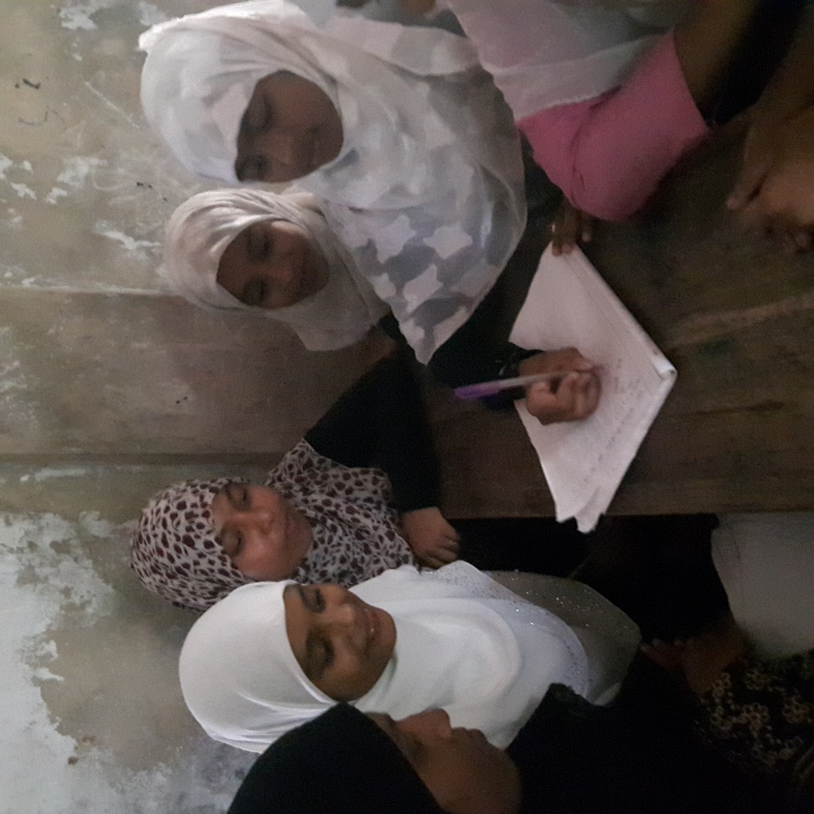
(দলীয় কাজ)
সাপে কাটা রোগীকে কীভাবে প্রাথমিক চিকিৎসা দিতে হবে?

Slide 26
মূল্যায়ন
*বিষধর সাপে কাটলে কীভাবে বোঝা যাবে?
*রাস্তা পারাপারের সময় কোন্ কোন্ বিষয় খেয়াল রাখতে হবে?
*দুই প্রকার ব্যান্ডেজের নাম বল।

Slide 27
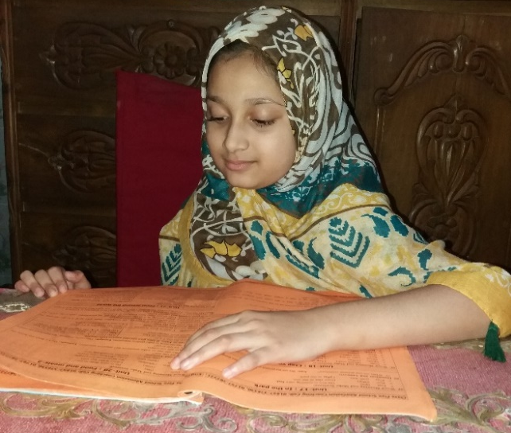
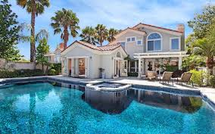
বাড়ির কাজ
আমরা কীভাবে দুর্ঘটনার পরিমাণ হ্রাস করতে পারি?

